Slide 1
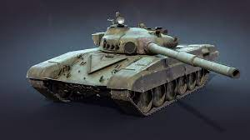
Squadron Bulgaria
Първият уебсайт за продажба на военни машини в България!
С нами бог!

Slide 2
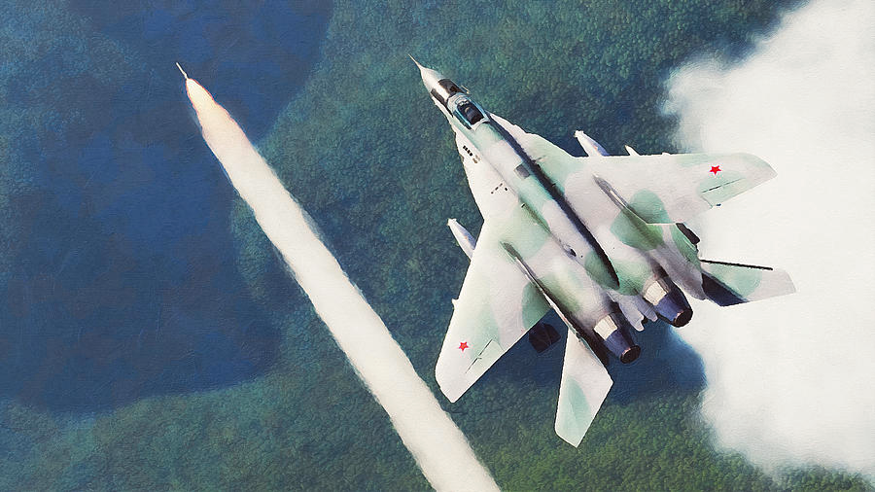
Уебсайтът е специално изработен за любители на военната авиация и военната техника
Всеки може да добавя артикул към сайта без значение дали е работещ или не.

Slide 3





Технологиите използвани са:
C#,HTML,MySQL,CSS,JS

